Slide 1
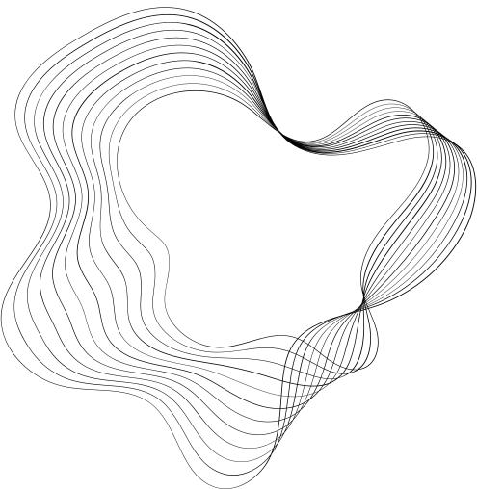

Дисциплина “Основы алгоритмизации и программирования”
Тема курсового проекта “Разработка игрового приложения “Судоку””
Разработал Д.Ю Линник
Старший преподаватель В.Я Снарская

Slide 2
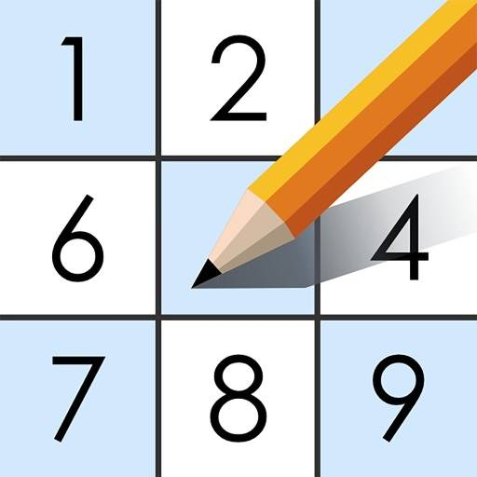
Цель данного проекта заключается в разработке приложения, которое будет до-ступно как для начинающих, так и для опытных игроков, предоставляя разнооб-разные уровни сложности и удобный интерфейс. Приложение должно быть интуитивно понятным и легко освоимым, предоставляя пользователям возмож-ность улучшить свои навыки в решении Судоку, а также просто приятно провести время.

Slide 3
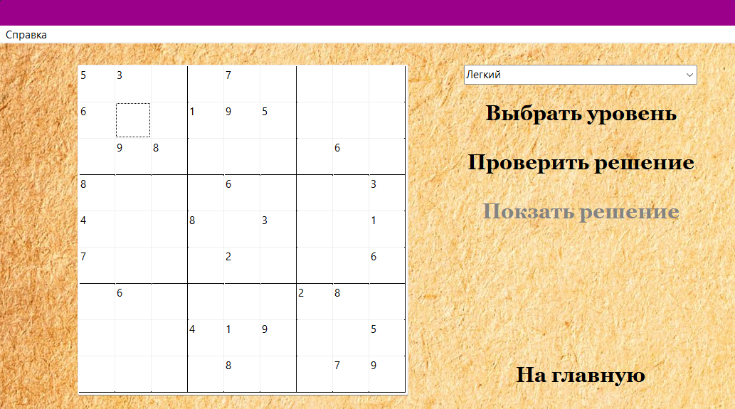

Игровой интерфейс будет состоять из нескольких частей:
-таблица для заполнения в нее решения
-числа в таблице для начала решения
-кнопки для взаимодействия с пользователем

Slide 4
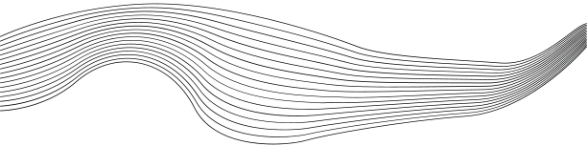



Для создания программы были использованные такие средства как: Delphi 11.3, так как она является очень удобной и стабильной при создании приложения, Dr.Explain, удобное средство для создания справочных систем, Smart Install Maker, использована для создания дистрибутива приложения

Slide 5
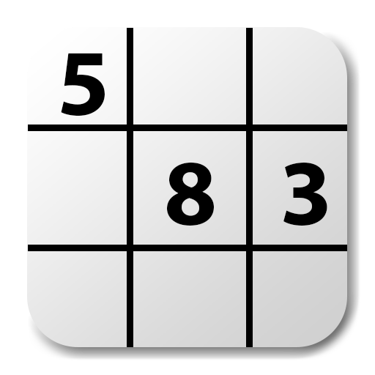
Программный продукт должен позволять выполнять следующие действия:
-решение головоломок Судоку различных уровней сложности;
-проверка решения головоломок;
-настройка уровня сложности под индивидуальные предпочтения пользователя;
-просмотр справки;

Slide 6
При разработке данной программы многие возникающие ошибки и
недоработки были исправлены на этапе реализации проекта. После завершения испытания реализации программы было проведено тщательное функциональное тестирование.

Slide 7

Заключение
Приложение выполнено в полном соответствии с требованиями, оно визуально понятно и удобно для пользователя. Кроме того, приложение не предъявляет высоких требований к характеристикам устройства для своей работы. Игра Судоку, благодаря своей универсальности и простоте правил, популярна среди пользователей всех возрастов, что является значительным преимуществом разработанного приложения.

